Slide 1
REVİZE TRAVMA CRAMS…
Öğr. Gör. Osman Furkan ERGÜN

Slide 2
REVİZE TRAVMA SKORU RTS (Triaj-RTS)

Slide 3
Hastane öncesi alanda yada acil servislerde RTS, puanlama yönünden çok daha pratik bir şekilde uygulanması nedeniyle daha efektif olarak kullanılmaktadır. 3 ayrı kriterin, 4 puan üzerinden ayrı ayrı puanlanması ile oluşur.
Üç kriterin değerlendirilmesi sonucunda hastalar 0-12 arasında puan alırlar. RTS skorlamasından 11 ve altı puan alan hastalarda ölümcül yaralanma oranı yaklaşık %97′ dir. Bu hastaların mümkünse bir travma merkezine transportunun sağlanması ve mutlaka alanında uzman kişiler tarafından değerlendirilmesi gerekmektedir.
RTS puanı, Glaskow koma skalasının yanlış değerlendirilmesi, (alkol, uyuşturucu kullanımı, sedasyon) ve entübe hastaların yanlış değerlendirilmesi gibi etkenlerden direkt etkilenmektedir. Bu nedenle yanlış hesaplamalar ortaya çıkabilmektedir.

Slide 4
CRAMS (Circulation,Respiration,Abdomen,Motorn and Speech)
C-Dolaşım | Normal kapiller geri dolum ve SKB > 100 Gecikmiş kapiller geri dolum ya da SKB 85 - 100 Kapiller geri dolum yok ya da SKB < 85 | 2 1 0
R-Solunum | Normal Anormal ( Eforlu / yüzeyel ) Yok | 2 1 0
A-Karın | Normal Karın / göğüs ağrılı Karın rijit / yelken göğüs | 2 1 0
M-Motor | Normal Ağrılı uyaranlara yanıt Yanıt yok veya deserebre | 2 1 0
S-Konuşma | Normal Konfüzyon Anlamsız ses ve kelimeler | 2 1 0

Slide 5
CRAMS
9 ve 10 puan minör,
8 ve altında puana sahip olanlar majör travma olarak kabul edilir,
CRAMS skoru 4 ve altında olanlar travma merkezine gönderildiğinde sağkalım hızı daha yüksek bulunmuştur
CRAMS skoru 6 ve altında olanların travma merkezinde bakılması ile halk hastanelerinde tedavi edilenler karşılaştırıldığında, mortalitenin belirgin olarak düşürüldüğü gösterilmiştir

Slide 6
CRAMS’ın zayıf yönü
Karın muayenesinin sıklıkla hatalı değerlendirilmesi,
Tam doğruluğunun travma skorundan daha düşük olmasıdır.

Slide 7
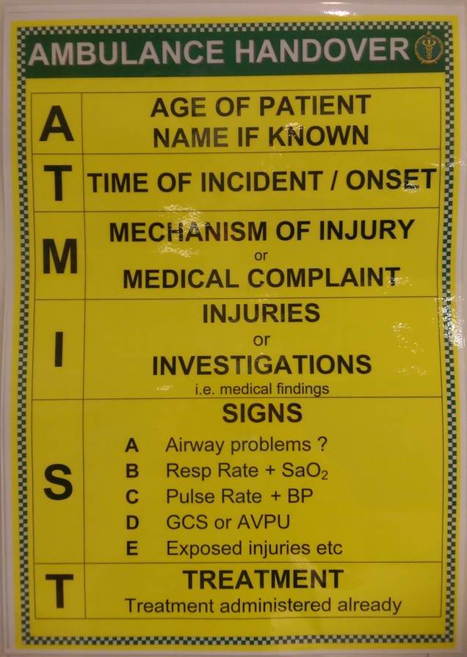
HASTANE TESLİMİNDE KULLANILAN SKALA

